Slide 1

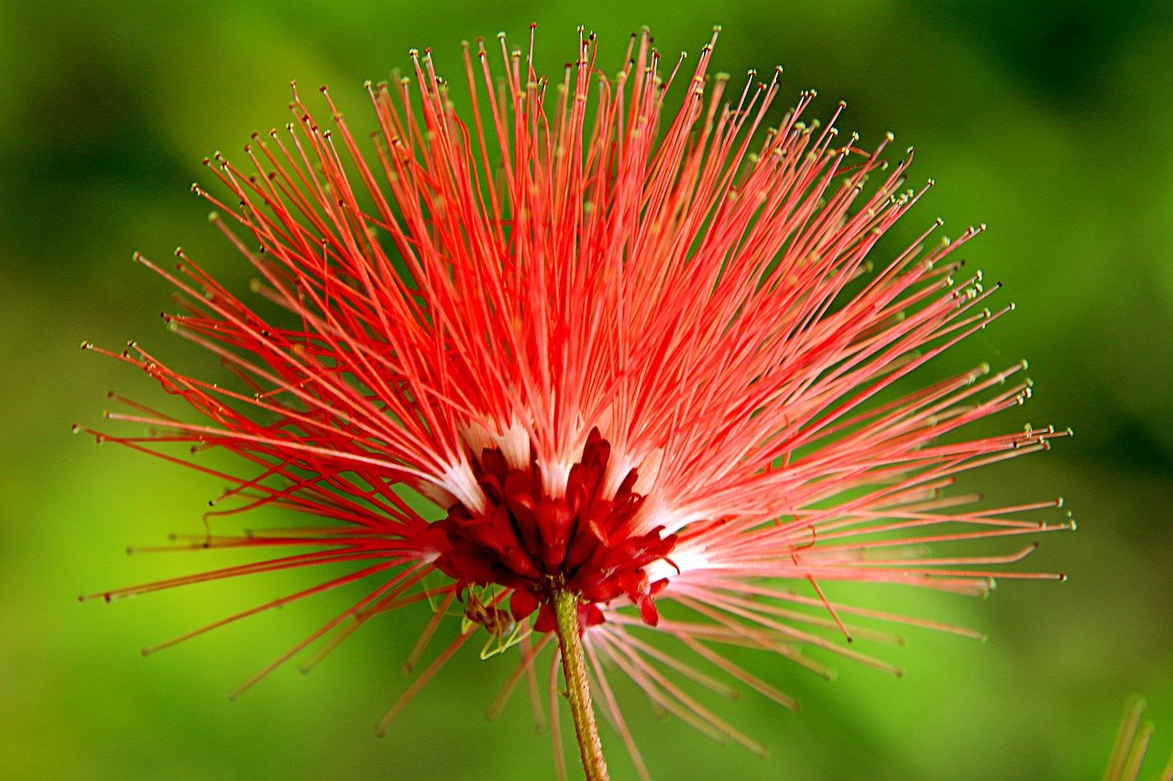
WELCOME

Slide 2
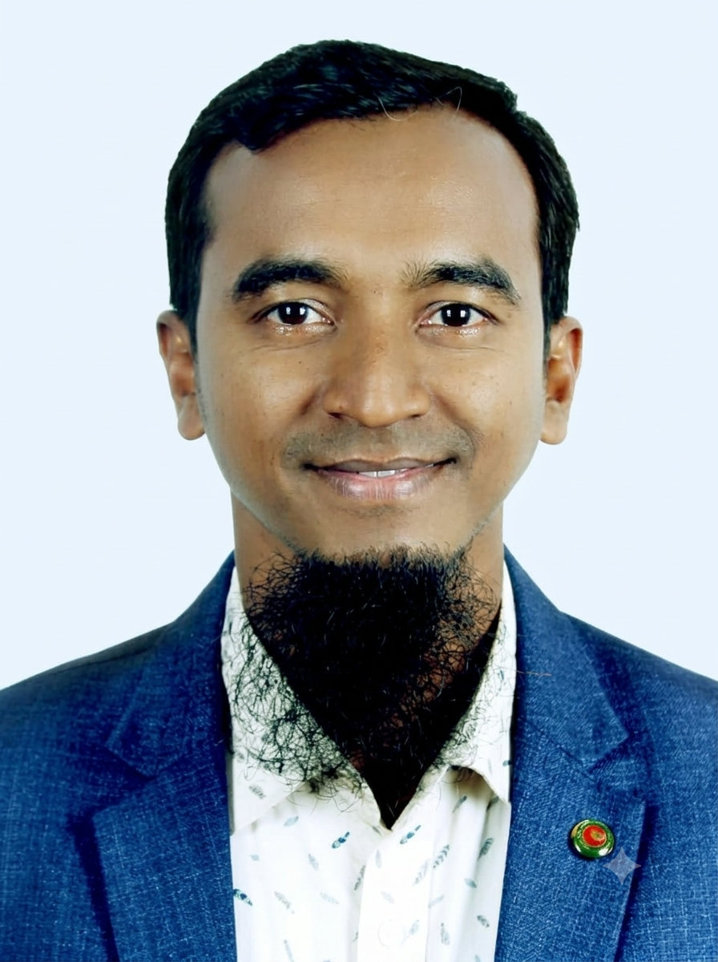
Md. Al Mamun
Assistant Teacher(Mathematics)
Sotobogi Gabtali Dakhil Madrasa
Taltololi, Barguna.

Slide 3


$$∅$$
সেট তত্ত্ব ও ভেনচিত্র সমস্যা, সমাধান
ভেনচিত্রের গাণিতিক সমস্যার আধুনিক ও সচিত্র বিশ্লেষণ

Slide 4






$$∅$$
নিচের ভেনচিত্রে সংশ্লিষ্ট সেট এর উপাদান সংখ্যা দেখানো হয়েছে। যেখানে সার্বিক সেট U = A $∪$ B $∪$ C।
U
A
B
C
8
x
6
4
y
(ক)
যদি n(A $∩$ B)=n(B $∩$ C) হয় তবে x এর মান নির্ণয় কর।
(খ)
যদি n(B $∩$ C’)=n(A’$∩$ C) হয় তবে y এর মান নির্ণয় কর।
(গ)
n(U) এর মান নির্ণয় কর।

Slide 5
অংশ (ক)
x এর মান নির্ণয়

Slide 6

A
'ক' নং প্রশ্নের সমাধান
প্রশ্ন: যদি n( A $∩$ B ) = n( B $∩$ C ) হয়, তবে x এর মান কত?
ভেনচিত্র হতে পাই: A ও B সেটের সাধারণ অঞ্চলের উপাদান সংখ্যা n( A $∩$ B ) = x
ভেনচিত্র হতে আরও পাই: B ও C সেটের সাধারণ অঞ্চলের উপাদান সংখ্যা n( B $∩$ C ) = 4
শর্তানুসারে সমাধান: যেহেতু প্রশ্নানুযায়ী , n( A $∩$ B ) = n( B $∩$ C ) তাই আমরা সহজেই লিখতে পারি: x = 4
সিদ্ধান্ত: সুতরাং, নির্ণেয় x এর মান হলো 4।

Slide 7
অংশ (খ)
y এর মান নির্ণয়

Slide 8









'খ' নং প্রশ্নের সমাধান
বামপক্ষ ও বিশ্লেষণ
ডানপক্ষ ও সমাধান
প্রশ্ন: যদি n(B$∩$C`) = n(A`$∩$C) হয়, তবে y এর মান কত ?
n(A`$∩$C) এর মান: C সেটের যে অংশ A এর বাইরে অবস্হিত। ভেনচিত্র অনুসারে এই অঞ্চলের উপাদান সংখ্যা হলো 4 এবং y ।
বামপক্ষ, n(B$∩$C`) এর মান: B সেটের যে অংশ C এর বাইরে অবস্হিত। ভেনচিত্র অনুসারে এই অংশের উপাদান হলো x এবং 6।
অতএব, n(A`$∩$C) = 4 + y
অতএব, n(B$∩$C`) = x + 6
শর্তানুসারে সমীকরণ: n(B$∩$C`) = n(A`$∩$C)
যেহেতু 'ক' হতে পাই , x = 4
বা, 10 = 4 + y
সুতরাং, n(B$∩$C`) = 4 + 6 = 10
বা, y = 10 - 4
অতএব, y = 6
সুতরাং, নির্ণেয় y এর মান হলো 6।

Slide 9
অংশ (গ)
n(U) এর মান নির্ণয়

Slide 10

'গ' নং প্রশ্নের সমাধান
সার্বিক সেট U এর মান নির্ণয়
প্রশ্ন: n(U) এর মান নির্ণয় করো।
সার্বিক সেট n(U) এর উপাদান সংখ্যা
ভেনচিত্র অনুযায়ী সার্বিক সেট । তাই U = A U B U C এর মোট উপাদান সংখ্যা হবে ভেনচিত্রের সকল পৃথক অঞ্চলের উপাদান সংখ্যার যোগফল:
28
n( U ) = 8 + x + 6 + 4 + y
পূর্ববর্তী সমাধানসমূহ থেকে প্রাপ্ত মান বসিয়ে পাই (যেখানে x = 4 এবং y = 6 ):
n( U ) = 8 + 4 + 6 + 4 + 6
n( U ) = 28
সুতরাং, সার্বিক সেটের মোট উপাদান সংখ্যা 28 ।

Slide 11

ধন্যবাদ
আপনার কোনো প্রশ্ন থাকলে জিজ্ঞাসা করতে পারেন
almamun.barguna@gmail.com

